Slide 1

CTES
CONSEJO TÉCNICO DE EDUCACIÓN SUPERIOR
Programa
Eje 2.- Emprendimiento
Sesión de Cierre
y Planeación
Septiembre 2023

Slide 2
Diseño del Plan Institucional de Mejora Continua para el ciclo escolar 2023-2024.

Slide 3
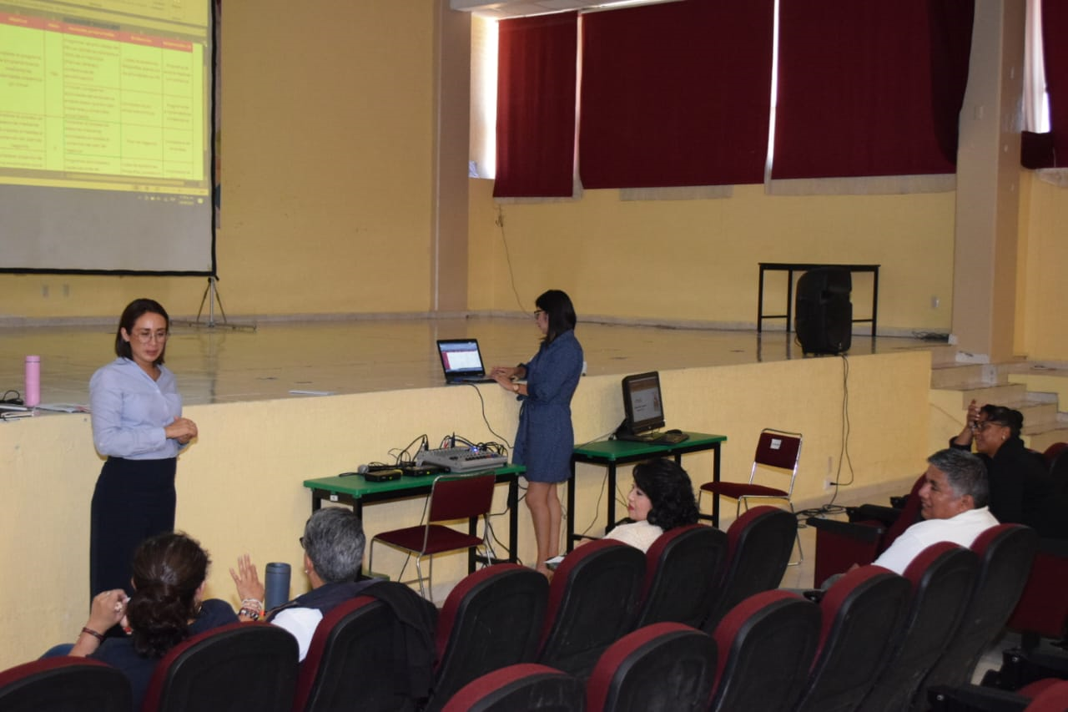
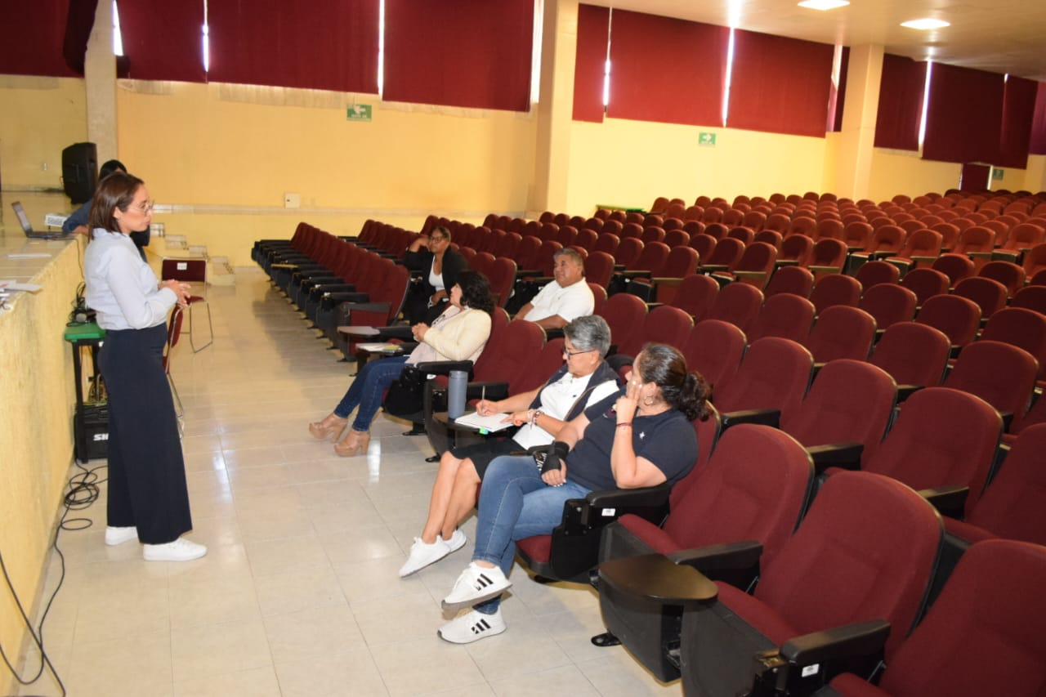
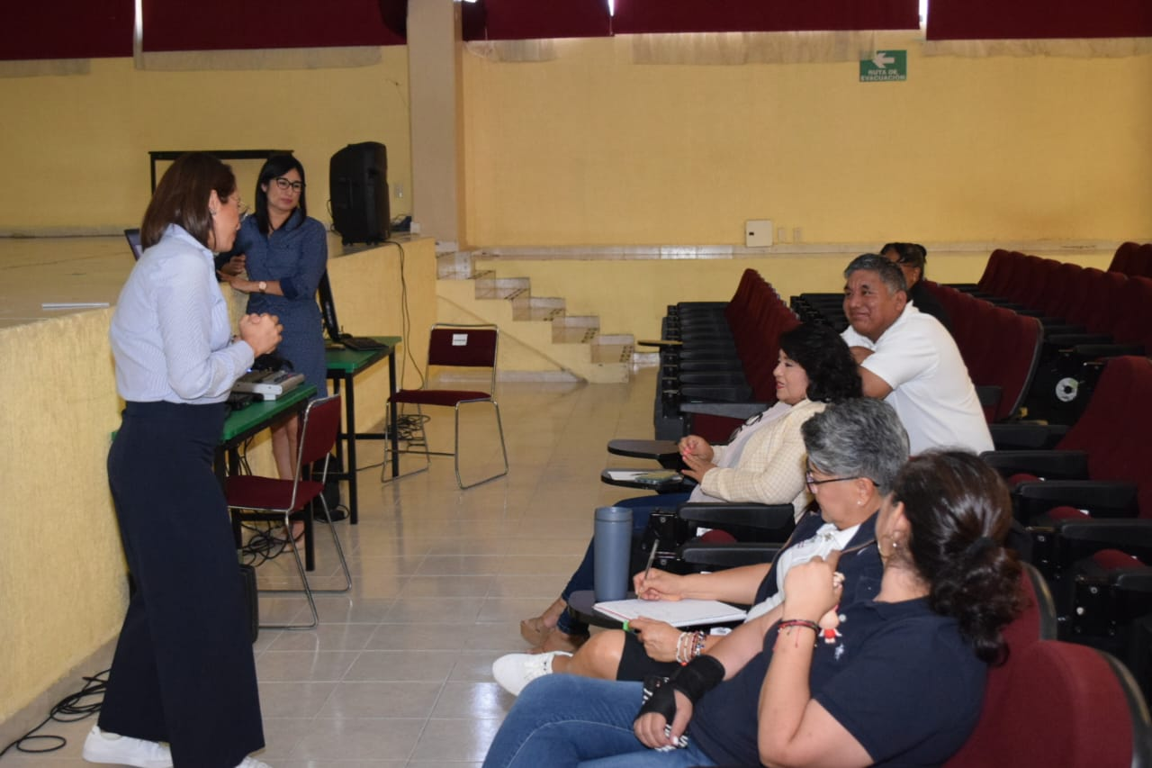
Collage
Mesa de trabajo
Notes:
Actividades de Satisfacción Escolar: Ceremonias Cívicas; Concurso de Altares; XXIV Jornada Académica Mecánica, Panel interactivo, Proyectos tecnológicos Sustentables; Plática Motivacional Yesenia y Joel, movilidad estudiantil PERÚ; Conferencia magistral, Sistemas Robotizados, Dr. Sergio Reyes Sánchez (JAPON)

